Slide 1
Lịch sử và Địa lí 4
Vùng Trung du và miền núi Bắc bộ
Bài 4: Dân cư, hoạt động sản xuất và một số nét văn hóa ở vùng Trung du và miền núi Bắc bộ
(Phần 1, 2)

Slide 3
Các em hãy xem video về ruộng bậc thang ở vùng Trung du và miền núi Bắc Bộ và chia sẻ cảm nhận của minh về nơi đây.

Slide 5
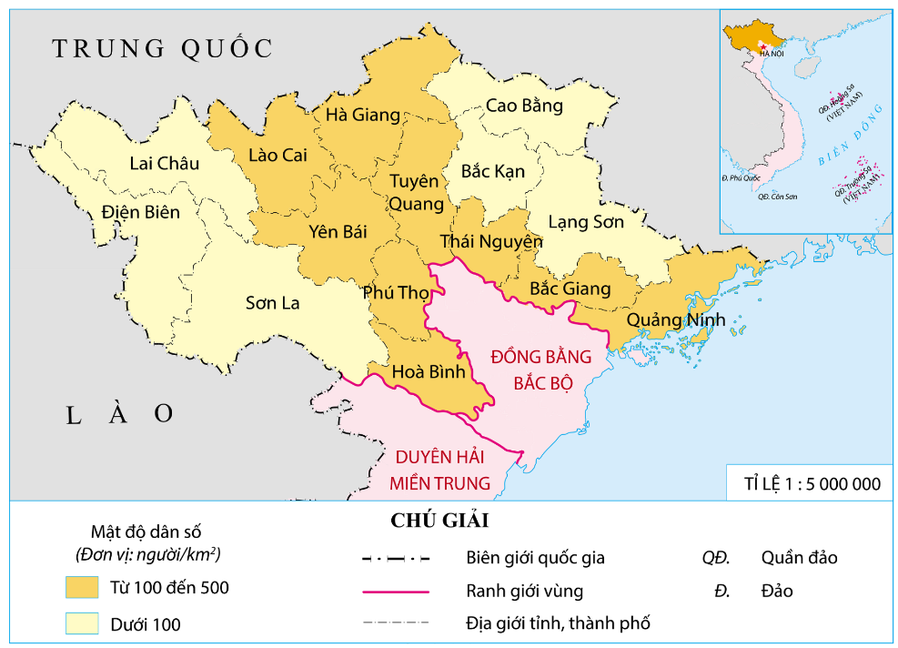
1. DÂN CƯ
HOẠT ĐỘNG NHÓM
Đọc thông tin, quan sát hình 1 và thực hiện yêu cầu:
Kể tên một số dân tộc sinh sống ở vùng Trung du và miền núi Bắc Bộ.
Nêu tên những tỉnh có mật độ dân số dưới 100 người/km² và từ 100 đến 500 người/km².
Nhận xét về sự phân bố dân cư ở vùng Trung du và miền núi Bắc Bộ.
Hình 1. Lược đồ mật độ dân số ở vùng trung du và miền núi Bắc Bộ năm 2020

Slide 6
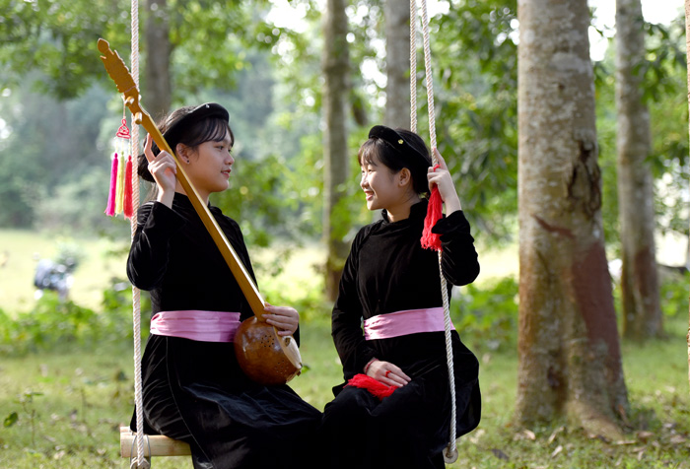
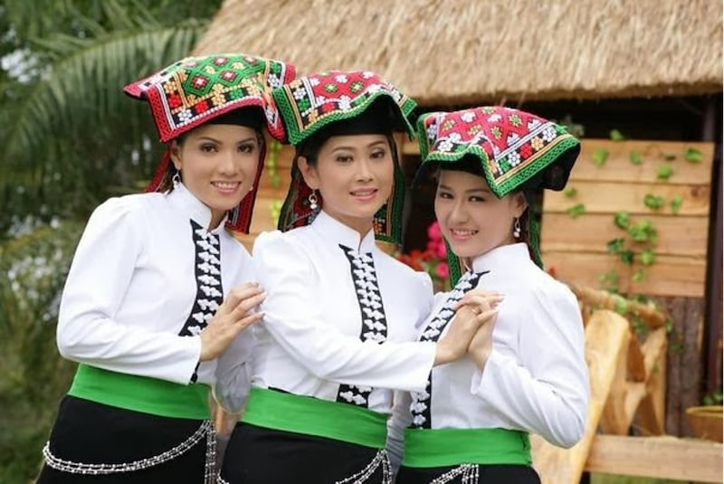
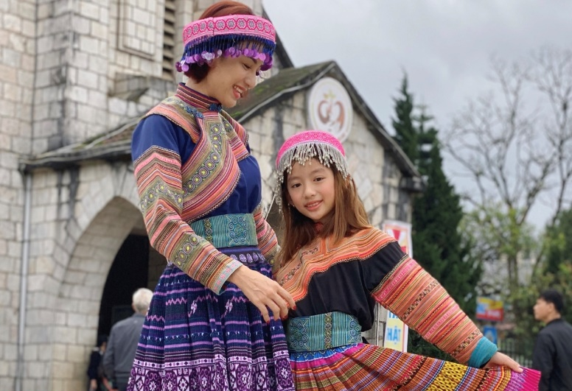
Một số dân tộc sinh sống ở vùng Trung du và miền núi Bắc Bộ:
Kinh
Mường
Tày
Thái
Mông

Slide 7
Những tỉnh có mật độ dân số dưới 100 người/km²:
Cao Bằng
Bắc Kạn
Lạng Sơn
Lai Châu
Điện Biên
Sơn La
Những tỉnh có mật độ dân số dưới 100 người/km²:
Lào Cai
Hà Giang
Yên Bái
Tuyên Quang
Thái Nguyên
Phú Thọ
Hoà Bình
Bắc Giang
Quảng Ninh

Slide 8
Nhận xét
Dân cư thưa thớt.
Phân bố có sự khác nhau giữa miền núi và trung du.
Ở những vùng cao, dân cư thưa hơn các vùng thấp và đô thị.
Hình 1. Lược đồ mật độ dân số ở vùng trung du và miền núi Bắc Bộ năm 2020

Slide 9
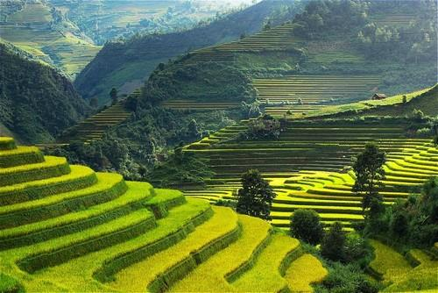
2. HOẠT ĐỘNG SẢN XUẤT
HOẠT ĐỘNG NHÓM
Nhóm 1, 4
Tìm hiểu về hoạt động làm ruộng bậc thang
Ruộng bậc thang thường được làm ở đâu? Người dân làm ruộng bậc thang như thế nào?
Người dân thường trồng cây gì trên ruộng bậc thang?
Hình 2. Ruộng bậc thang (tỉnh Hà Giang)

Slide 10
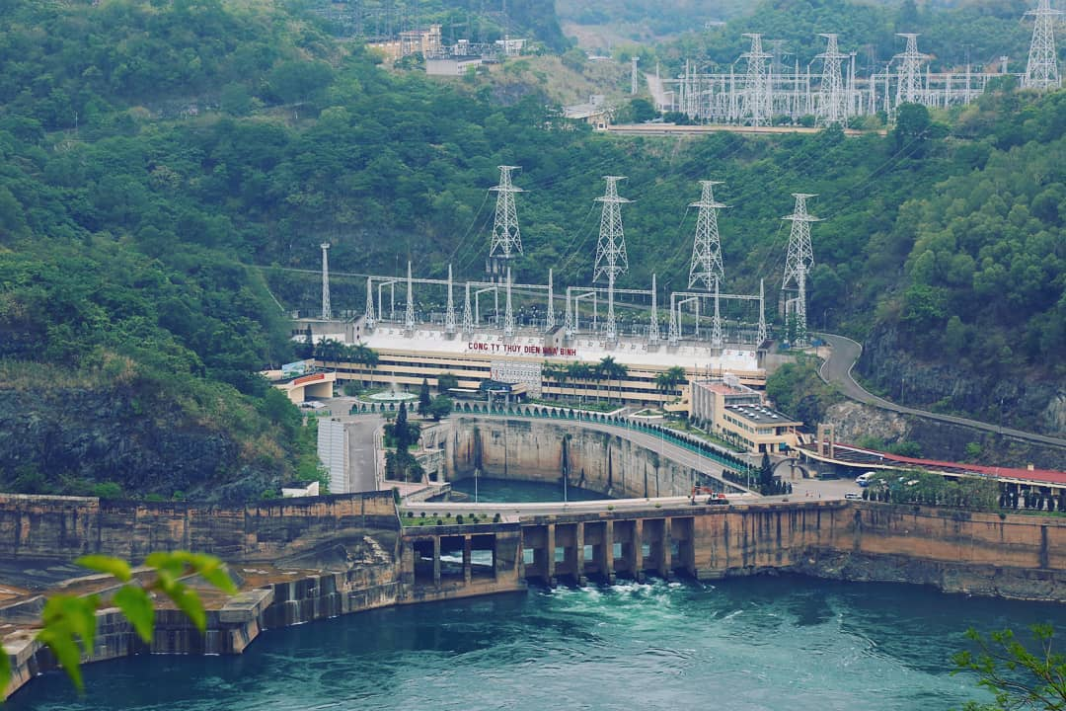
HOẠT ĐỘNG NHÓM
Nhóm 2, 5: Tìm hiểu về hoạt động xây dựng
các công trình thuỷ điện
Nêu cách khai thác sức nước để sản xuất điện.
Tìm và chỉ hai nhà máy thủy điện Hòa Bình và Sơn La trên hình 1 bài 3. Chia sẻ những thông tin em biết về hai nhà máy thủy điện này.
Hình 3. Một góc Nhà máy Thuỷ điện Hoà Bình (tỉnh Hoà Bình)

Slide 11
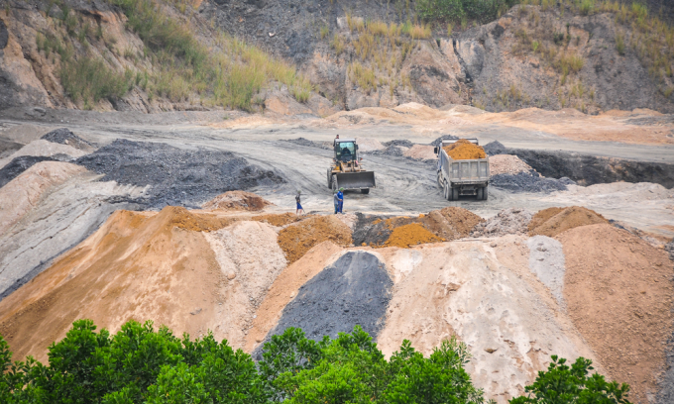
HOẠT ĐỘNG NHÓM
Nhóm 3, 6
Tìm hiểu về hoạt động khai thác khoáng sản
Tìm và chỉ vị trí các mỏ: than đá, sắt, đồng, thiếc, a-pa-tit trên hình 1 bài 3.
Khai thác khoáng sản ở mỏ lộ thiên khác với khai thác trong hầm lò như thế nào?
Hình 4. Khai thác sắt ở
tỉnh Hà Giang

Slide 12
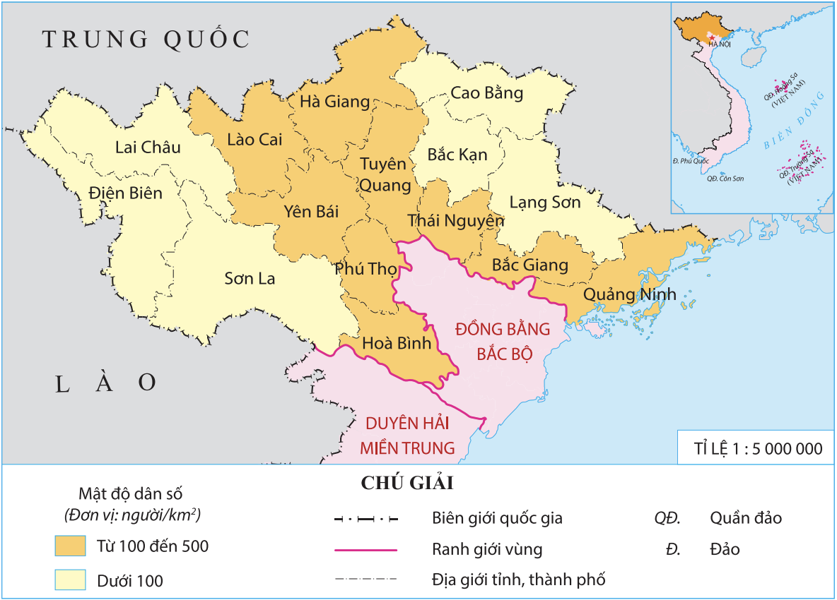
HOẠT ĐỘNG NHÓM
Hình 1 (Bài 3). Lược đồ tự nhiên vùng trung du và miền núi Bắc Bộ

Slide 13
Làm ruộng bậc thang
Vị trí: Thường được làm ở sườn núi, sườn đồi có nguồn nước từ khe suối, có khả năng tạo mặt bằng, ít sỏi đá
Cách làm: San thành các mặt bằng ruộng nối tiếp nhau như bậc thang và làm bờ để giữ nước, chặn đất khỏi bị xói mòn
Cây trồng trên ruộng bậc thang: Lúa nước

Slide 14
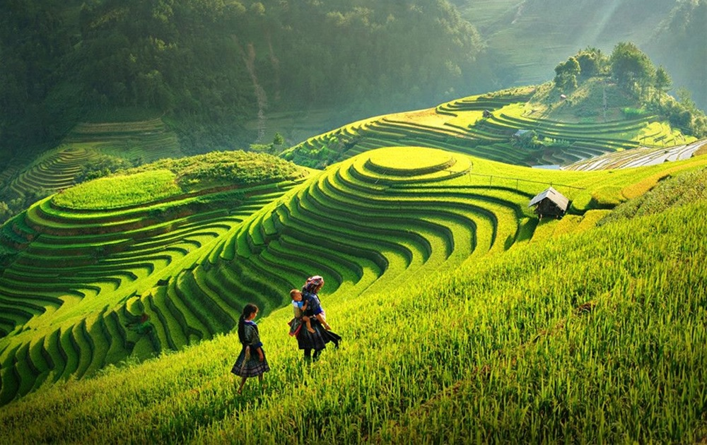
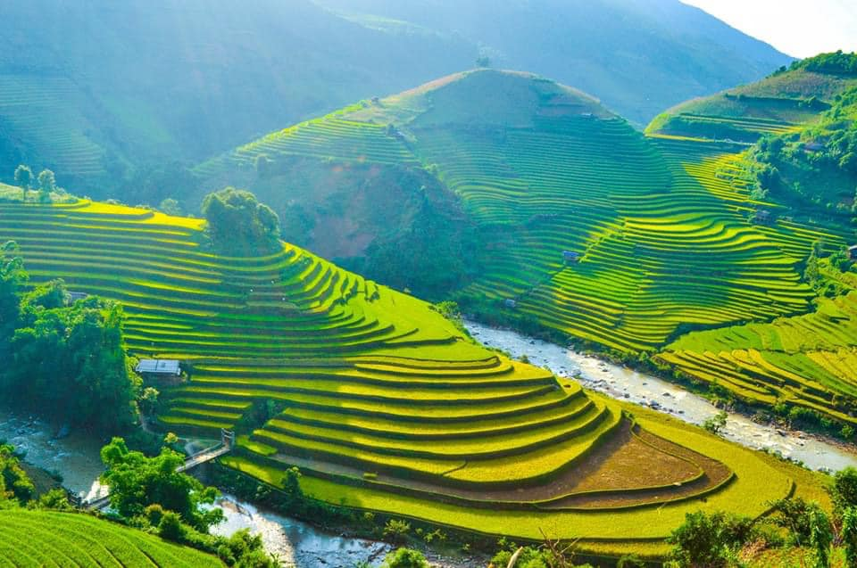
Ruộng bậc thang Hoàng Su Phì (Hà Giang)
Ruộng bậc thang Mù Căng Chải
(Yên Bái)

Slide 15
Xây dựng các công trình thuỷ điện
Cách khai thác sức nước để sản xuất điện:
Đắp đập, ngăn sông
Tạo thành hồ lớn
Chạy tua bin để sản xuất điện
Dùng sức nước từ trên cao chảy xuống

Slide 16
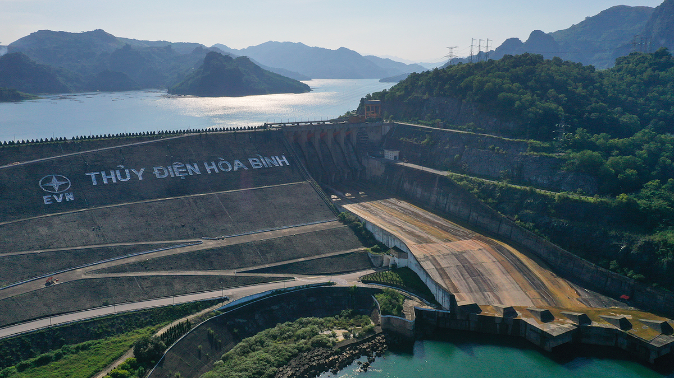
Mở rộng kiến thức
Được xây dựng tại tỉnh Hòa Bình, trên dòng sông Đà
Khánh thành: năm 1994
Công dụng:
Phòng chống lũ lụt
Phát điện
Cung cấp nước tưới tiêu
Phục vụ giao thông vận tải
Nhà máy thủy điện Hòa Bình

Slide 17
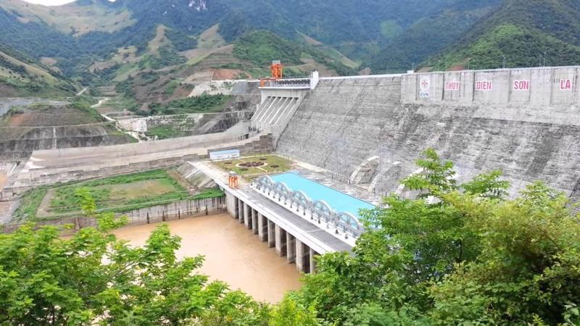
Mở rộng kiến thức
Được xây dựng tại tỉnh Sơn La, trên dòng sông Đà
Khánh thành: năm 2012
Là nhà máy thủy điện lớn nhất
Việt Nam
Nhà máy thủy điện Sơn La

Slide 18
Khai thác khoáng sản
Vùng Trung du và miền núi Bắc Bộ là nơi có nhiều loại khoáng sản nhất nước ta.
Các hình thức khai thác:
Với mỏ lộ thiên
Với khai thác trong hầm lò
Chỉ cần bóc đi lớp đất, đá bên trên
→ Lấy được khoáng sản
Rất vất vả và nguy hiểm → Cần có biện pháp để bảo đảm an toàn cho công nhân

Slide 19
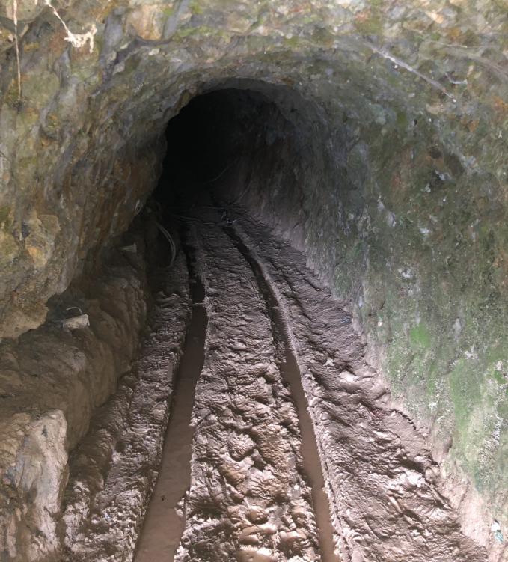
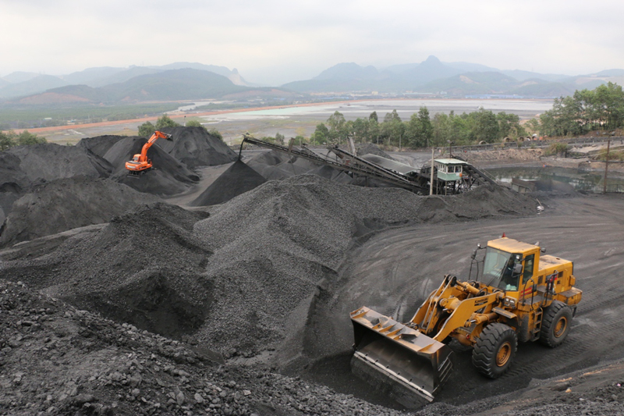
Mỏ than lộ thiên ở Quảng Ninh
Bên trong một hầm khai thác tại mỏ vàng Minh Lương (Lào Cai)

Slide 20
Tại sao ở vùng Trung du và miền núi Bắc Bộ lại phát triển các hoạt động sản xuất như làm ruộng bậc thang, xây dựng các công trình thủy điện và khai thác khoáng sản?
Trung du và miền núi Bắc Bộ có:
Địa hình dốc → Làm ruộng bậc thang.
Sông dốc và nhiều nước → Xây dựng các công trình thuỷ điện.
Là nơi tập trung nhiều khoáng sản nhất trên cả nước → Khai thác khoáng sản.

Slide 22
Trình bày đặc điểm phân bố dân cư ở vùng Trung du và miền núi Bắc Bộ. Nêu một số nguyên nhân của sự phân bố đó. Trình bày đặc điểm phân bố dân cư ở vùng Trung du và miền núi Bắc Bộ. Nêu một số nguyên nhân của sự phân bố đó.
Tại sao ở vùng Trung du và miền núi Bắc Bộ lại phát triển các hoạt động sản xuất như: làm ruộng bậc thang, xây dựng các công trình thuỷ điện, khai thác khoáng sản?

Slide 23
Gợi ý trả lời
Bài 1:
- Đặc điểm phân bố dân cư:
+ Vùng Trung du và miền núi Bắc Bộ là nơi dân cư thưa thớt.
+ Phân bố dân cư có sự khác nhau giữa miền núi và trung du: ở những vùng cao, dân cư thưa hơn vùng thấp và các đô thị.
- Nguyên nhân:
+ Ở những vùng núi cao: địa hình bị cắt xẻ mạnh, khí hậu khắc nghiệt, không thuận lợi cho hoạt động sản xuất và cư trú, nên dân cư thưa thớt.
+ Ở khu vực trung du và đô thị: địa hình, khí hậu thuận lợi hơn cho hoạt động sản xuất và cư trú nên dân cư tập trung đông đúc.

Slide 24
Gợi ý trả lời
Bài 2:
+ Vùng Trung du và miền núi Bắc Bộ có địa hình dốc, gây khó khăn cho việc canh tác, nhất là trồng lúa nước. Người dân nơi đây đã khắc phục bằng cách làm ruộng bậc thang.
+ Nhờ đặc điểm sông dốc, nhiều nước,… vùng Trung du và miền núi Bắc Bộ có điều kiện thuận lợi để xây dựng các công trình thủy điện.
+ Vùng Trung du và miền núi Bắc Bộ là nơi có nhiều loại khoáng sản nhất Việt Nam, nên hoạt động khai thác khoáng sản ở khu vực này rất phát triển.

Slide 26
Hoa và Minh đang tranh luận về ảnh hưởng của việc xây dựng các công trình thủy điện đến đời sống và sản xuất.
Hoa nói: “Đắp đập ngăn sông để làm thủy điện đem lại nhiều lợi ích cho đời sống và sản xuất”.
Minh nói: “Tớ lại nghĩ, làm thủy điện không chỉ mang lại lợi ích mà còn ảnh hưởng tiêu cực tới môi trường và cuộc sống của người dân xung quanh”.
Em đồng ý với ý kiến của bạn nào? Hãy nêu ví dụ để bảo vệ ý kiến của mình.

Slide 27
Gợi ý trả lời
Em đồng ý hay không đồng ý với ý kiến của bạn nào?
Giải thích cho sự lựa chọn của em: sưu tầm những hình ảnh, sự kiện thể hiện lợi ích hoặc ảnh hưởng tiêu cực của việc xây dựng nhà máy thủy điện tới đời sống và sản xuất.

Slide 28
HƯỚNG DẪN VỀ NHÀ
Đọc và tìm hiểu trước Phần III của bài học
Tìm hiểu thêm về các nét văn hóa đặc trưng của vùng Trung du và miền núi Bắc bộ

Slide 30
Like fanpage Hoc10 - Học 1 biết 10 để nhận thêm nhiều tài liệu giảng dạy
theo đường link:
Hoc10 – Học 1 biết 10
Hoặc truy cập qua QR code

